Slide 1
AHOL Vyšší odborná škola
Škola pro budoucí profesionály

Slide 3
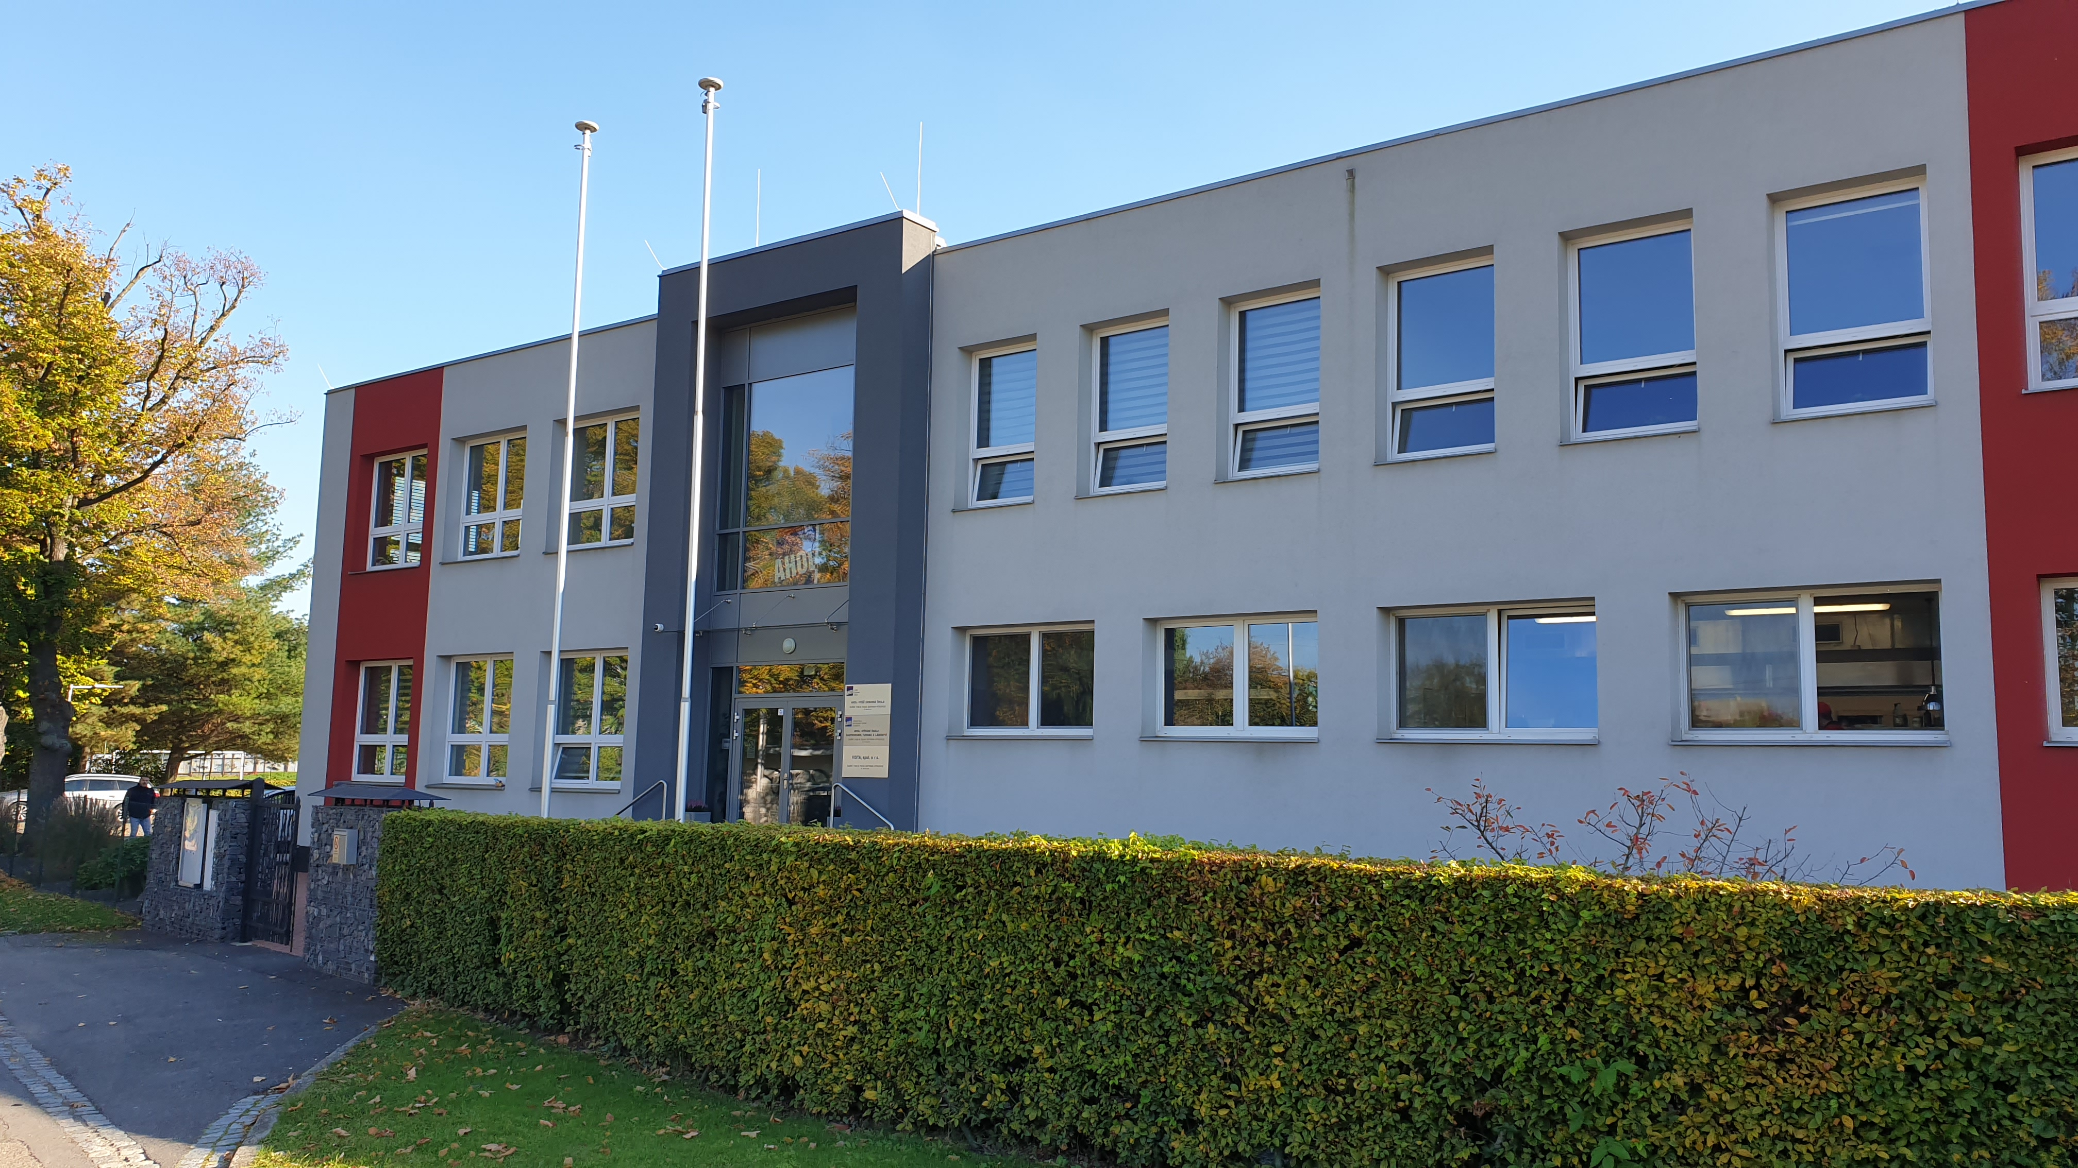
AHOL Vyšší odborná škola
terciární stupeň vzdělávání
vysokoškolská forma vzdělávání
titul "diplomovaný specialista" (DiS.)
odborné vzdělání a praktická příprava pro náročné činnosti
moderní prostory, kvalitní vybavení
560 hodin souvislé odborné praxe

Slide 4
Proč jít na AHOL Vyšší odbornou školu?
7 prakticky zaměřených vzdělávacích programů
moderní prostory a vybavení
individuální přístup
exkurze, kurzy
vyučují odborníci z praxe

Slide 5
Cestovní ruch
denní forma studia 3 roky
Získáte znalosti a dovednosti v oblastech služeb cestovního ruchu, geografie, průvodcovské činnosti a dějin kultury.
Tři světové jazyky na komunikativní úrovni.
Komplexní poznatky o organizaci a nabídce služeb v cestovním ruchu.
Odborná praxe ve firmách a institucích zaměřených na cestovní ruch. Kurzy delegáta cestovní kanceláře a turistického průvodce.

Slide 6
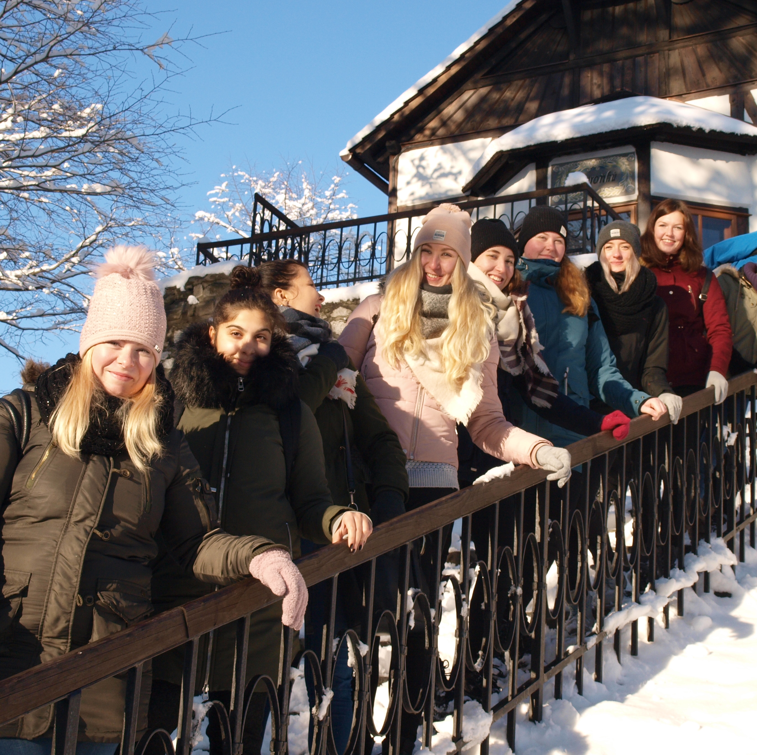
Cestovní ruch
Možnosti uplatnění
Řídící pracovník nebo majitel cestovní kanceláře a agentury.
Průvodce a delegát v ČR i zahraničí.
Manažer v hotelových, lázeňských a dopravních službách.
Animátor cestovního ruchu.

Slide 7
Finance, účetnictví, finanční řízení
denní forma studia 3 roky,
dálková forma studia 3,5 roku
Máte rádi finance pěkně pod kontrolou? Užíváte si práci s tabulkami a daty? Čísla vám šla do hlavy vždy sama?
Získáte znalosti a dovednosti v oblasti finančního řízení, daní, kalkulací a účetnictví.
Základní znalosti v oblasti práva, finančního controllingu a pojišťovnictví.
Odborná praxe ve firmách a institucích zaměřených na finanční řízení, účetnictví, pojišťovnictví a daně.

Slide 8
Finance, účetnictví, finanční řízení
Možnosti uplatnění
Finanční nebo daňový specialista.
Zaměstnanec celní správy.
Pracovník v bankovnictví, pojišťovnách a finančních úřadech.
OSVČ v oblasti financí a daní.
Zaměstnanec finančních a ekonomických útvarů státní správy.

Slide 9
Informační technologie
denní forma studia 3 roky
Svět jedniček a nul vám dává dokonalý smysl? Žasnete nad tím, co všechno dokážou moderní technologie?
Budete umět spravovat operační systémy i počítačové sítě. Nic vám nebrání prorazit jako správce a designér aplikací umělé inteligence.
Seznámíte se s různými programovacími jazyky např. Python.
Odborná praxe ve firmách a institucích zaměřených na správu a provoz IT.

Slide 10
Informační technologie
Možnosti uplatnění
Business analytik.
Správce a designer aplikací umělé inteligence.
Specialista v oblasti kyberbezpečnosti.
Správce operačních systémů, sítí a aplikací.
Junior IT specialista.

Slide 11
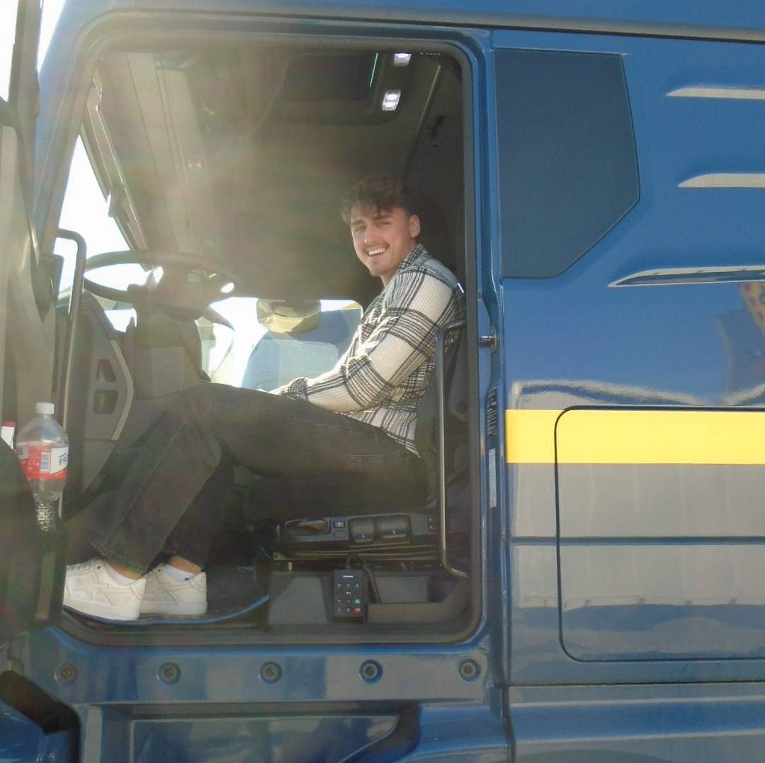
Logistik specialista
denní forma studia 3 roky,
dálková forma studia 3,5 roku
Budete řídit optimalizaci materiálového toku, dopravy a přepravy, optimalizaci skladovacích procesů a vyhodnocovat efektivitu a rizika v dopravě.
Získáte znalosti a dovednosti v oblastech dopravy, přepravy, skladování, řízení provozu, City logistiky, krizové logistiky a telematiky.
Vychováváme specialisty v oblasti řízení kompletních logistických řetězců.
Semestrální odborná praxe v manažerských funkcích v oblasti logistiky.

Slide 12
Logistik specialista
Možnost uplatnění
Manažer logistického centra.
Manažer krizového řízení.
Specialista na mezinárodní a vnitrostátní dopravu.
Odborník v oblasti City logistiky.
Specialista v oblasti telematiky.

Slide 13
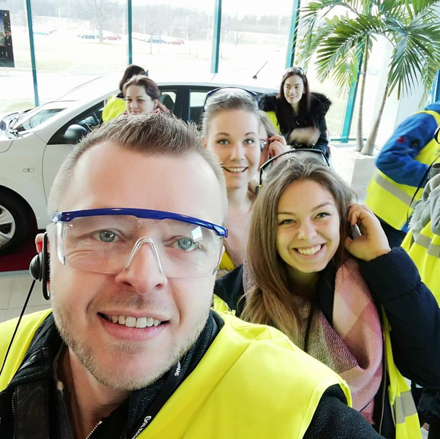
Management lidských zdrojů
denní forma studia 3 roky,
dálková forma studia 3,5 roku
Baví vás organizovat, řídit a pracovat s lidmi? Chcete umět porozumět, motivovat a vést své zaměstnance?
Získáte znalosti a dovednosti v oblastech personální práce, řízení lidských zdrojů, managementu a psychologie.
Osvojíte si manažerské dovednosti a základní principy jednání s lidmi.
Odborná praxe ve firmách a institucích zaměřených na management a řízení lidských zdrojů.

Slide 14
Management lidských zdrojů
Možnosti uplatnění
Recruitment specialist.
Manažer malé a střední firmy.
Specialista v personální oblasti.
Personální pracovník ve státních institucích.
Specialista vzdělávání.

Slide 15
Předškolní a mimoškolní pedagogika
denní forma studia 3 roky,
kombinovaná forma studia 3,5 roku
Baví vás práce s dětmi? Chcete rozvíjet jejich potenciál a učit je novým věcem a pomoct poznávat svět?
Důraz na pochopení a osvojení si základních pedagogických a didaktických zásad při práci s dětmi.
Zaměřeno na požadavky praxe pedagoga v předškolním a mimoškolním vzdělávání.
Absolvujete nejen průběžnou pedagogickou praxi, ale i semestrální souvislou pedagogickou praxi.

Slide 16
Předškolní a mimoškolní pedagogika
Možnosti uplatnění
Učitel v mateřských školách.
Vedoucí dětských skupin.
Vychovatel školní družiny a školního klubu.
Asistent pedagoga.
Učitel v přípravné třídě základní školy.

Slide 17
Řízení hotelového provozu
denní forma studia 3 roky,
dálková forma studia 3,5 roku
Toužili jste někdy po vlastní restauraci, nebo kavárnu? Chtěli byste se stát manažery hotelu?
Získáte znalosti a dovednosti pro práci v hotelovém provozu, hotelovém managementu, marketingu, personální práce.
Po dobu studia intenzivní studium angličtiny s rodilým mluvčím.
Anglický jazyk s rodilým mluvčím.
Odborné exkurze a praxe ve vybraných hotelech a gastro zařízeních.

Slide 18
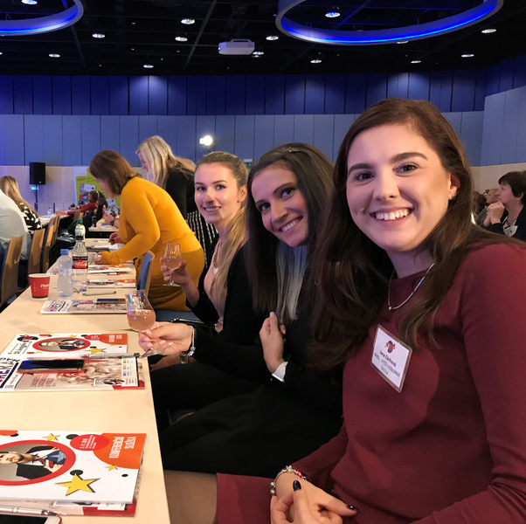
Řízení hotelového provozu
Možnosti uplatnění
Manažer v hotelových službách.
Manažer v oblasti konferenčních služeb.
Manažer v lázeňství a gastronomických službách.
Podnikatel v oblasti gastronomie a hotelových služeb.
Manažer ubytovacích služeb.

Slide 19
Přijímací řízení
Pro školní rok 2025/2026
Dny otevřených dveří: individuálně po dohodě.
Elektronická nebo tištěná forma přihlášky.
Termín podání přihlášky pro 1. kolo přijímacího řízení do 31. 5. 2025.
Termín 1. kola přijímacího řízení:
11. 6. 2025.
Přijímací řízení bez přijímacích zkoušek.

Slide 20
Školné na školní rok 2025/2026
Cestovní ruch:
20.000,- Kč
Finance, účetnictví, finanční řízení:
20.000,- Kč (denní), 23.900,- Kč (dálková)
Informační technologie:
20.500,- Kč
Předškolní a mimoškolní pedagogika:
20.500,- Kč (denní), 24.500,- Kč (kombinovaná)
Řízení hotelového provozu:
20.000,- Kč (denní), 23.900,- Kč (dálková)

Slide 21
Školné na školní rok 2025/2026
Logistik specialista:
1. semestr ZDARMA,
2.semestr 12.000,- Kč (denní),
2.semestr 14.000,- Kč (dálková),
Management lidských zdrojů:
1. semestr ZDARMA,
2.semestr 12.000,- Kč (denní),
2.semestr 14.000,- Kč (dálková)

Slide 22
Kontakt
Mgr. Dagmar Kučerová
Tel.: +420 602 586 239
E-mail: dagmar.kucerova@ahol.cz
Web: vos.ahol.cz
Facebook: aholvos
Instagram: ahol.vos

Slide 23
AHOL Vyšší odborná škola
Škola pro budoucí profesionály

